Slide 1

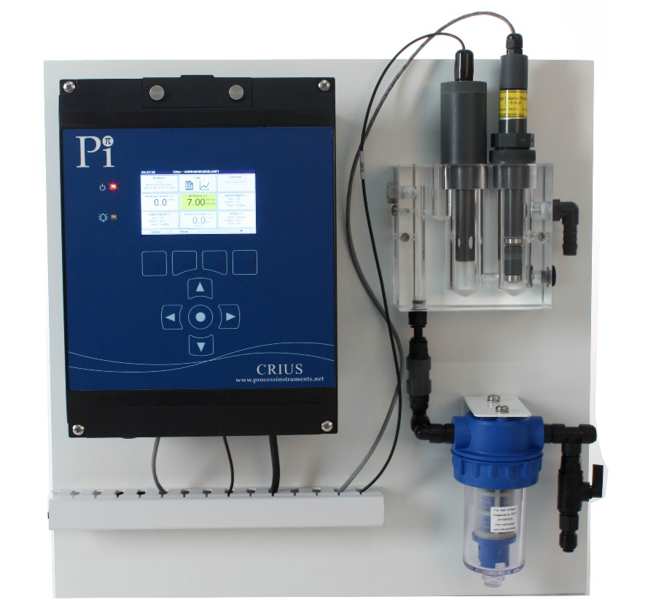
AquaSense
Analizzatore
e centralina per
piscine e terme
The "Great Bath" at the site of Mohenjo-Daro in modern-day Pakistan was most likely the first swimming pool, dug during the 3rd millennium BC. This pool is 12 by 7 metres (39 by 23 feet), is lined with bricks, and was covered with a tar-based sealant.
Notes:
Questa è una presentazione generale, per maggiori informazioni, brochures e note tecniche visitare la pagina:
https://www.leafytechnologies.it/prodotti/centralina-per-piscina/
Codice documento: PREPI001
Versione: 1.0
Ultima revisione: 13/04/2020

Slide 2
Cos’è AquaSense?
AquaSense è un analizzatore per piscine ed impianti termali ad alte prestazioni con opzioni avanzate di controllo ed ottimizzazione del processo.

Slide 3

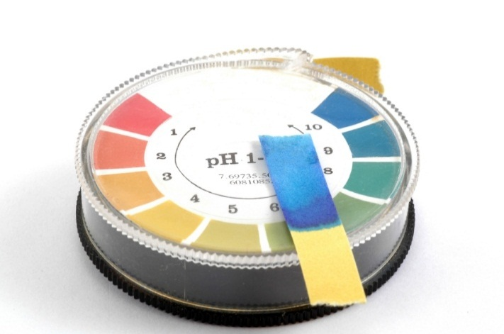
Configurazioni disponibili
L’analizzatore può misurare uno o più di questi parametri
Cloro libero
Cloro totale
Cloro combinato
Cloro in presenza di acido cianurico
Potenziale redox
pH
Conducibilità
Temperatura
Altri su richiesta

Slide 4
Perché scegliere AquaSense?
Semplice da calibrare
Bassissima deriva
Poca manutenzione
Sensori di cloro con vita utile fino a 15 anni
Algoritmi di controllo avanzati
Risparmi energetici sul ricircolo dell’acqua

Slide 5
Personalizzare con la propria marca
Il sistema AquaSense è utilizzato da molte aziende che lavorano nel settore delle piscine grazie all’opzione OEM: questa permette di ottenere lo strumento personalizzato con la propria marca ed il proprio nome.
Inoltre, la flessibilità dell’accesso remoto e le opzioni di controllo avanzate permettono di essere competitivi sul prezzo.

Slide 6
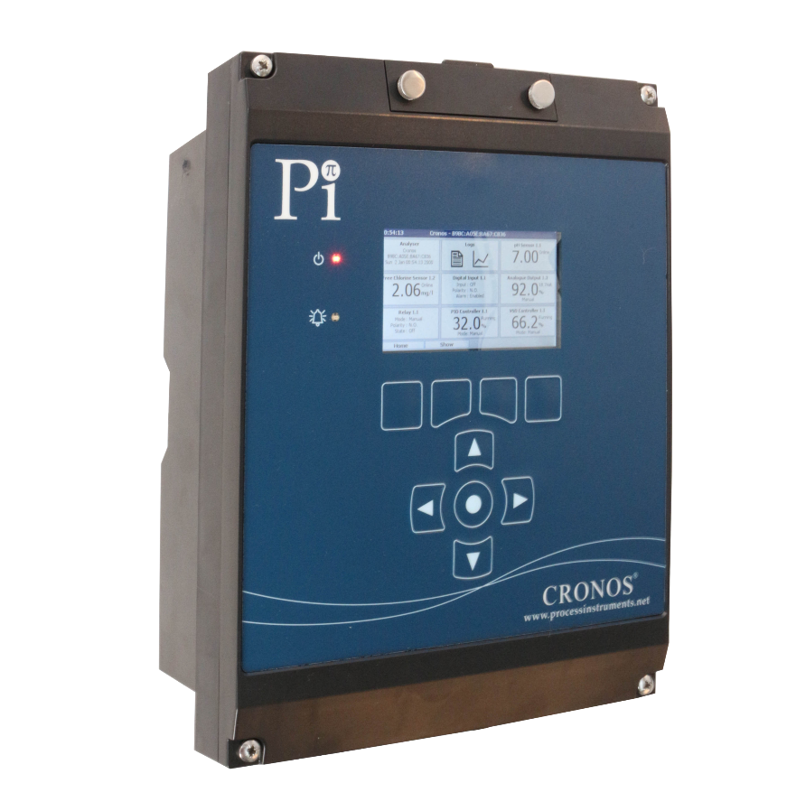
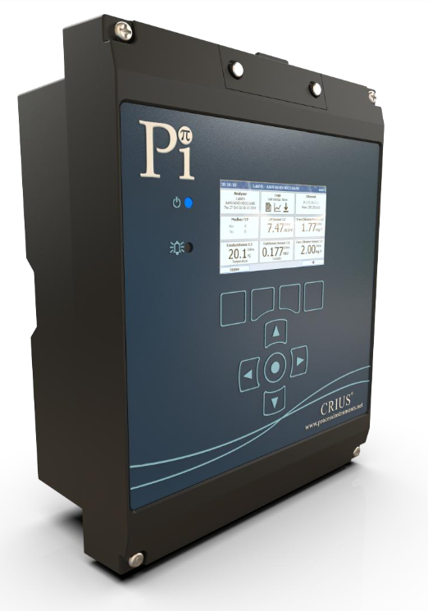
Analizzatori: Base e Avanzato
CRONOS®
CRIUS®

Slide 7
Tipi di Controllo
PID – Proporzionale-Integrale-Derivativo
Proporzionale al flusso con compensazione
Orologio in tempo reale
Temporizzatori
Protezione Sovradosaggio
Duty standby (Controllo di Riserva)
Relè
Uscite analogiche (4-20 mA o 0-10 V)
Sistemi di ridondanza

Slide 8

Protocolli di Comunicazione
Modbus (ASCII/RTU)
Modbus (TCP/IP)
Profibus
Accesso Remoto (2G/3G/4G GPRS)
Accesso Remoto (LAN)

Slide 9
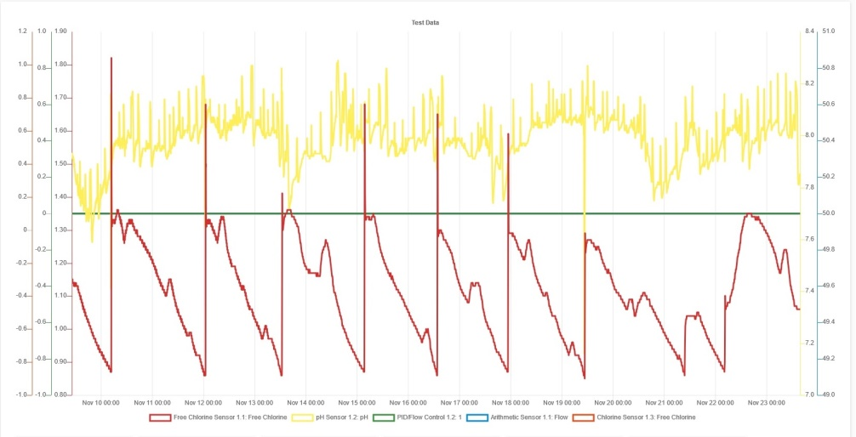
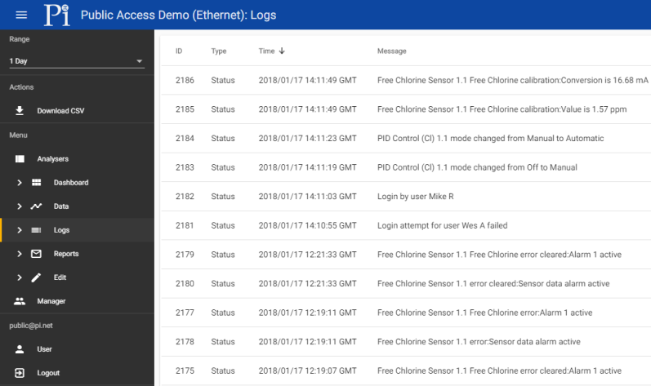
Telegestione con accesso remoto
Accesso in lettura e scrittura
Accesso da qualsiasi dispositivo
Scaricamento dati
Notifiche e-mail/SMS
Grafici
Sistema Cloud
Livelli di accesso differenti
Funzionalità avanzate

Slide 10
Grazie per la
vostra
attenzione
Per maggiori informazioni sul sistema AquaSense visitare il sito:
www.leafytechnologies.it

